Slide 1
РетейлГрупп
25 фев 2026
РетейлГрупп: масштаб
Болезнь роста
Масштаб компании раскрыл уязвимости процессов
Синхронизация
2 400 торговых точек в 78 регионах, оборот 680 млрд ₽/г, 12 млн транзакций/день.
Суточные задержки данных ограничивают реакцию ритейл-подразделений
Аналитика раздроблена: 14 систем, синхронизация до 48 ч, недочёты управления запасами отнимают **3,2
Финансовые потери
3,2 % упущенной выручки из-за неоптимальных запасов
Notes:
Компанию знаем — одна из крупнейших федеральных. Подчеркиваем масштаб: 2 400 точек, 12 млн чеков в день. Затем говорим, что рост обнажил проблему: сломанная аналитика, 14 независимых систем, информация обновляется максимум раз в двое суток. Итог — 3,

Slide 2


Система обработки данных и
25.02.2026
ML-модели действуют в т
Сбор данных
850 k событий/с забирает Kafka, Airflow управляет 320 DAG и 47 коннекторами — вход 2,8 TB/ден
Масштабируемая платформа собирает 2,8 TB данных ежедневно, с 200 мс откликом и ~200 серверами, поддерживает четыре ключевые модели и отдает результат через API.
Хранение и вычисления
MinIO Bronze/ Silver/ Gold, Druid < 200 ms real-time, k8s-кластер из 186 узлов обеспечил отказоустойчив
Notes:
Добрый день. Перед вами стек Big Data и ML, который позволяет команде собирать, хранить и использовать данные для продукта. Отмечу три блока: м

Slide 3
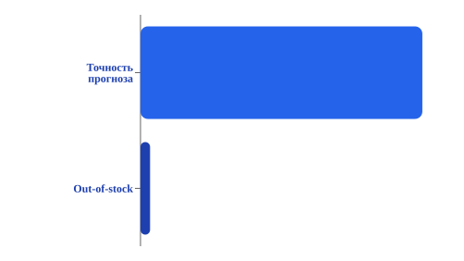
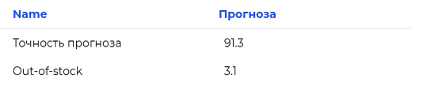
Ритейл Сбережения
25.02.2026
Итоги внедрения BI-ф
Точность
прогноза
Переключение на продвинутый BI-движок подняло точность прогноза спроса с 72 % до рекордных 91,3 %. Out-of-stock упал почти втрое, с 8,4 % до 3,1 %. Время подготовки отчётов сократилось с 4,5 ч до 12 мин. Годовая экономия — 14,2 млрд ₽, проект окупился с ROI 340 %.
Out-of-stock
Notes:
Сводные цифры показывают результат: +19,3 % к точности прогноза, –5,3 % штраф за out-of-stock и почти минус 95 % времени отчётности. ROI 340 % говорит сам за себя.

Slide 4

84 специалиста
25.02.26 13:57
Состав команды,
Эксперт
Младший
Архитектор
Данные
Разработчик
Инфраструктуры
анализирует вашу кредитную историю, проверяет надёжность данных и обнаруживает шаблоны, которые влият...
разрабатывает новые функции мобильного приложения, непрерывно улучшает интерфейс, добавляет фильтры...
проектирует облачную архитектуру, выбирает оптимальные решения AWS/GCP, следит за масштабируемостью...
Notes:
Заметьте: 84 человека уже распределены по направлениям — аналитика, девелопмент и инфраструктура первоначально покрывают все ключевые зоны нашего проекта.

